Slide 1
Group
Control Word
Slot
Slot
Slot
Slot
Slot
Slot
Slot
Slot
Table (Swiss Table)
Metadata
Group
Group
Group
Group
Group
Group
numberOfGroups ≥ 1
Map
Table
Table
Table
Table
Table
Table
numberOfTables ≥ 0

Slide 2
Control Word
Control byte
Control byte
Control byte
Control byte
Control byte
Control byte
Control byte
Control byte
Control byte
Бит заполненности
H2

Slide 3
Состояния Control byte
Empty
0b00000000
Control byte
Used
0b1xxxxxxx(H2)
Deleted
0b10000000
Tombstone🪦

Slide 4
Hash(key)
H1 (старшие 57 бит)
H2 (младшие 7 бит)
H1 используется для поиска группы
H2 используется для поиска слота
Номер группы мы получаем из функции квадратичного зондирования (quadratic probing)
probSeq(i) := (i^2 + i)/2 + h1 (modMask+1)
i – номер итерации
h1- старшие 57 бит
modMask – маска ограничивающая размер таблицы(обычно modMask = size – 1),
где size – степень двойки

Slide 5
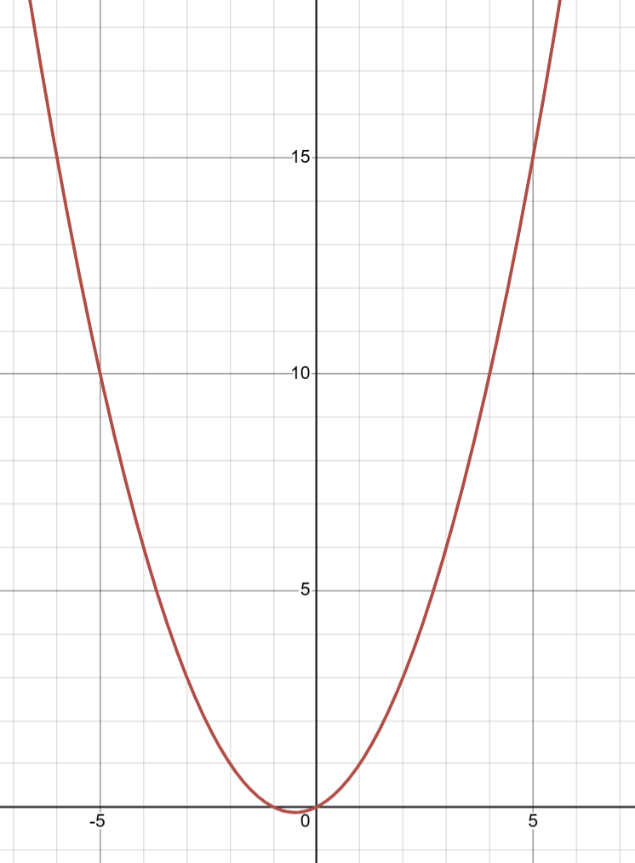
Принцип работы quadratic probing
H1 = 110101010011011000101011100101011010011110000000110001011
i > 0
следовательно мы используем только положительную часть графика
groupNumber = h1 % numberOfGroups
probSeq = (i^2 + i)/2 + h1(modMask + 1)
Таким образом обход групп будет происходить примерно следующим путём
Group0
Group1
Group2
Group3
Group4
Group5
Group6
Group7

Slide 6
Рост Мапы
Мапа растёт по таблицам.
До 1024 значений, каждая таблица растёт независимо, простой заменой таблицы на таблицу с удвоенной ёмкостью
Table
cap = 2
Table
cap = 4
После 1024 значений таблица, заменяется на две таблицы. Это возможно благодаря тому, что несколько индексов указывают на одну и ту же таблицу
00
Table1
localDepth = 1
Table
cap = 1024
01
Table
cap = 1024
Table
cap = 1024
10
Table2
localDepth = 2
11
Table3
localDepth = 2

